Slide 1
Aplikace MS Office
BMOF011

Slide 2
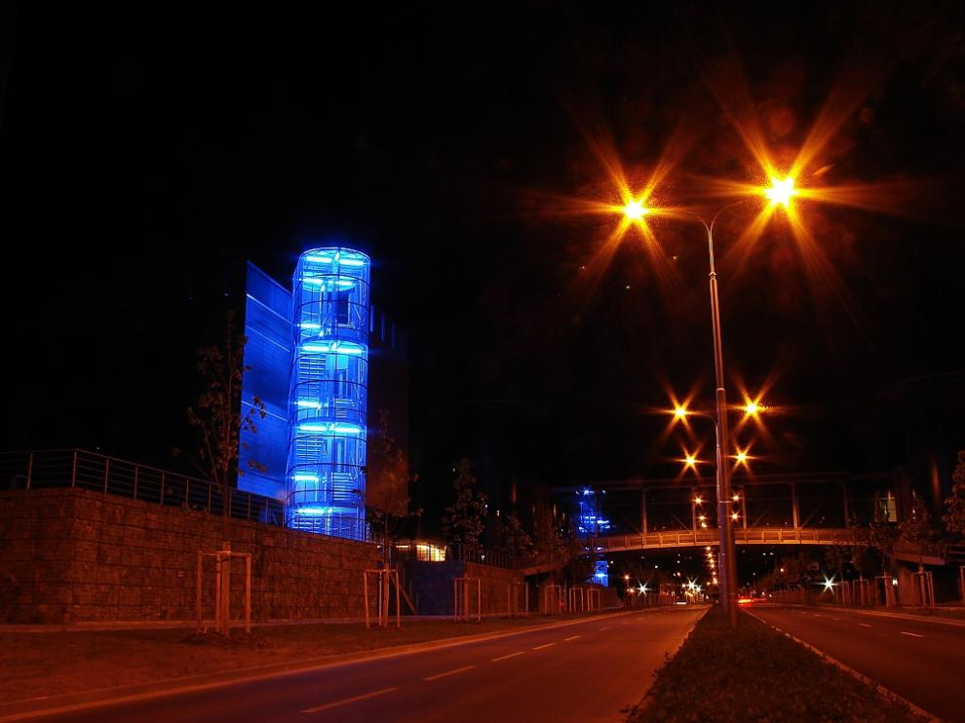
Kampus v noci

Slide 3
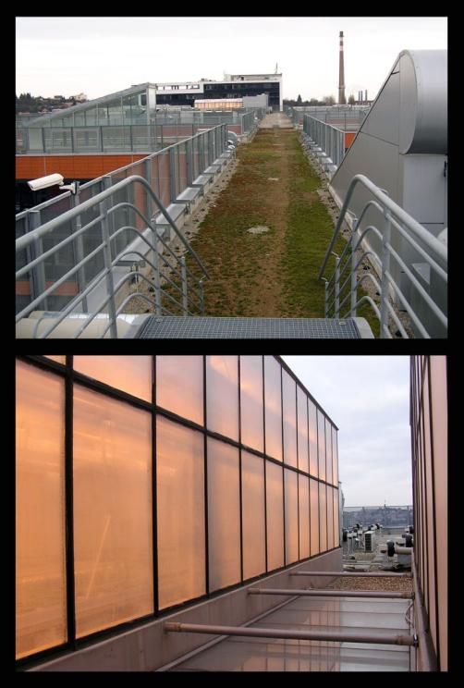
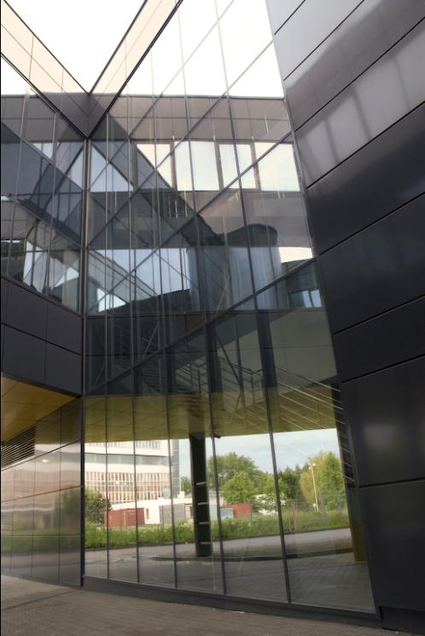
Kampus ve dne

Slide 4
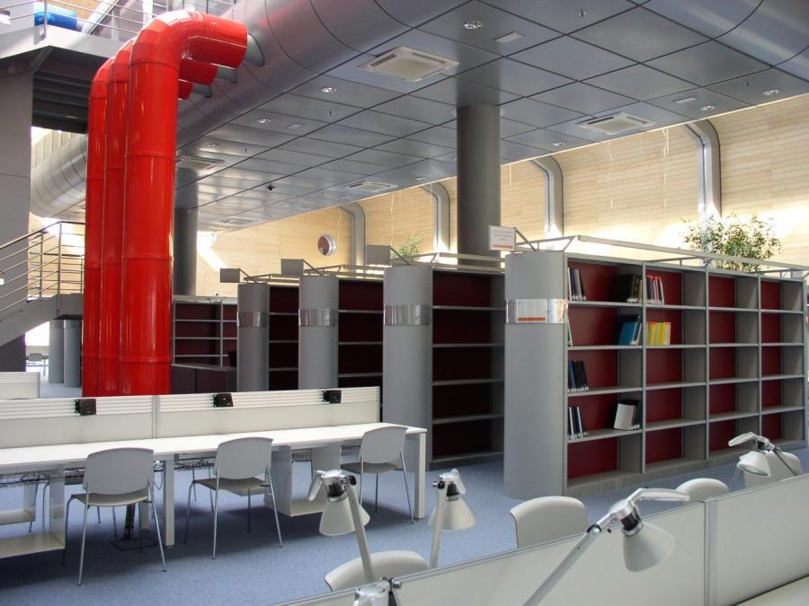
Knihovna Kampus

Slide 5
Textová pole
Ukázka formátování textového pole
Ukázka formátování textového pole
Ukázka formátování textového pole

